Slide 1
한국은행 GDP Nowcasting 협업 — 3개월의 여정
국면전환 가설에서 파운데이션 모델 적응학습까지, 그리고 공동 연구 어젠다
40여 개 모형 구성 · 실험 스크립트 50여 종 · 동일 규약 실시간 재현 채점 608발 × 32개 분기.
정확도 신기록(-2.3%)과 함께, 한은이 협업 범위 확대를 먼저 제안해온 상태입니다.
한은–네이버 2026년 협력과제 8건 중 우선순위 2위 「시계열 Track1 (거시경제 예측)」 — 한은 담당: 이창훈·윤희근 (디지털혁신실)
2026. 9. | AX Forward Lab 김용민
Notes:
3개월 여정의 한 줄 요약: 정면 승부(국면전환) → 통계적 벽 확인 → 축 전환(조건부 가치) → 고객이 협업 확대를 제안하는 위치까지. 발표 시간 10분 기준, 2·5·9번 장이 핵심. (참고: 대표님은 한은 FDE 전사 사례 보고 — 1순위 규정 온톨로지, 코딩 어시스턴트 등 — 를 이미 받으심. 본 덱은 그 지도에서 우선순위 2위 '시계열 Track1'의 상세 보고에 해당. 시계열 Track2(뉴스 인과관계, 데이터사이언스팀 이현규 과장)와는 별개 트랙.

Slide 2
1 | 과제와 여정
요약 — 정확도 경쟁에서 출발해, 평가 기준을 함께 다시 세우는 데까지 왔습니다
~5월 (전사)
CPI 연구
물가(CPI) 예측으로 시작 — 소형 특화 모델·FM·언어모델(HCX·Claude) 3계열 비교 체계 구축.
6월 한은 요청으로 대상을 GDP 성장률로 전환 (검증 하네스는 계승)
6월
착수·재현
한은 측의 시계열 파운데이션 모델(BISTRO, BIS WP 1337) 해석 질의에서 출발.
FDE Consulting & Planning팀(김지혜·김민승)과 초기 방향성을 함께 수립하고,
현행 시스템(DFM+XGBoost)을 실시간 빈티지로 재현
7월 초
국면전환 연구
국면별 모델 교대(v1→v3)로 최고 성능 도달 — 그러나 방법론 수용성 문제로 채택 보류
7월 말
축 전환
"32개 분기에선 누구도 우승을 증명 못 한다"(검정력 분석) → 조건부 가치·분포로 성과 재정의
8월 초
BaseLine 조정
한은이 전처리 코드의 버그 수정 — 전 실험 즉시 재검증, XGBoost 단독이 새 기준선
8월 말
적응학습 실증
한은 제안(적응학습)을 당사가 첫 실증 — LoRA + 임계 규칙으로 32분기 신기록(0.733)
주: 공통 규약: 한은 실시간 빈티지 · 속보치 기준 · 전망주차 w[-19,-1] 평균 RMSE · 2018Q1~2025Q4(32개 분기). 낮을수록 정확.
2
Notes:
여정의 구조가 메시지: 우리는 실패를 숨기지 않고 기록했고, 그 기록(무엇이 왜 안 되는가)이 지금 한은과의 공동 논문 재료가 됨. 8월 기준선 격변 때 당일 재검증으로 대응한 것이 신뢰의 전환점. (구두 보충용 — 문서 명시 금지: BISTRO 논문의 1저자가 현 신임 총재(BIS 재직 시)이며, 디지털혁신실의 해석 질의가 이 프로젝트의 기점. 8월의 원본 실측·LoRA 개선으로 출발 질문에 답을 완성한 수미상관 구조.)

Slide 3
2 | 검증 체계
모든 주장의 바닥에 하나의 채점 규약 — 실시간 재현, 예외 없음
설계 원칙
· 실시간 빈티지: 각 예측 시점에 '그때 존재했던' 데이터만 사용
— look-ahead 원천 차단, 개정 이력 보존
· 정답 = 속보치, 분기당 19회 주간 갱신 예측 (총 608발)
· 2018Q1~2025Q4, 코로나 급변기 포함 전 구간
통계적 안전장치
· 검정: Diebold-Mariano(HAC), Model Confidence Set
· 검정력 분석: 이 표본에선 6% 개선도 p≈0.09 — 사전 확인
· 사전 등록: 임계값·설정을 실험 전 문서로 고정
· seed 3회 반복 · 선택편의 명시 · 경계 민감도 검사
· 단일 실행/단일 분기 수치는 판정에 사용하지 않음 (원칙)
이 규약이 실전에서 일한 순간들
· 한은 코드 개정(8월) 때: 규약이 이미 서 있어 당일로
40여 구성 전면 재채점 — 기준선 교체에 즉시 대응
· seed 미전파 결함 2건을 반복 원칙이 적발 — 행운의
단일 실행이 '신기록'으로 보고될 뻔한 것을 차단
· 한은의 자체 MCS 검정이 당사 검정력 분석과 동일
결론에 도달 — 양측이 같은 언어로 논의하게 됨
주: 공통 규약: 한은 실시간 빈티지 · 속보치 기준 · 전망주차 w[-19,-1] 평균 RMSE · 2018Q1~2025Q4(32개 분기). 낮을수록 정확.
3
Notes:
통계학 배경 청중 핵심 장. 메시지: 점수보다 채점의 무결성에 먼저 투자했고, 그것이 고객 신뢰(코드 개정 당일 대응)와 연구 신뢰(seed 사고 적발) 양쪽에서 배당을 지급함.

Slide 4
3 | 1막 · 국면전환 연구
성능은 최고였으나, 채택되지 않는 이유를 배웠습니다
접근 — 국면전환(regime-switching) 계보
경기 국면(급변·안정·반등)마다 최적 모형이 다르다는 가설로
국면 감지 + 모델 교대 구조를 3차례 고도화 (v1→v3) —
잠재 국면이 관측을 지배한다는 계량경제학의 고전적 발상.
결과
· v3 = 0.718 — 전체 여정 통틀어 최고 성능 (방향은 옳았음)
· DM p=0.088 — 표본 한계로 유의성 문턱 미달
채택 보류의 이유 (성능이 아니라 수용성)
한은 실무 책임자: "현재 시점에 국면을 실시간으로 단정하는
것이 맞는가" — 중앙은행 운영 요건(설명책임)과의 충돌.
증명을 계속하는 대신 자산화(부품 재사용·논문화)로 전환.
이 연구가 남긴 자산 (이후 전부 재사용됨)
· "반등 국면에서 사전학습 모델이 강하다"는 발견
→ 이후 FM 검증·조기 슬롯 설계의 출발점
· 국면 신호(심리 저점 통과 등) → 설명 리포트 재료
· '이산 국면 단정' 대신 '전망시계 조건화'라는
수용 가능한 프레임 발견 — 최종 구성의 뼈대
잠재 국면을 명시적으로 감지하는 대신, 국면 정보가
자연히 실리는 조건(전망 주차·일별 신호)으로 우회 —
같은 직관의 운영 가능한 번역이었습니다.
주: 공통 규약: 한은 실시간 빈티지 · 속보치 기준 · 전망주차 w[-19,-1] 평균 RMSE · 2018Q1~2025Q4(32개 분기). 낮을수록 정확. v3 상세: 반등 국면 감지 시 사전학습 모델 결합으로 교대하는 3-arm 구조.
4
Notes:
(발표자 참고 — 본문 언급 없음) 대표님이 과거 한은 맥락에서 HMM을 언급한 바 있음. 이 국면전환 연구가 정확히 그 계보(Markov-switching)이며 성능상 전 여정 최고(0.718)였음 — 질문이 나오면 구두로 '대표님이 보셨던 방향이 성능으로는 옳았고, 수용성 문제로 전망시계 조건화로 번역해 최종 구성에 계승했다'로 답변. 선제 언급은 하지 않음.

Slide 5
4 | 2막 · 통계적 벽
"이 표본에서는 어떤 모형의 우위도 증명이 어렵다" — 그래서 평가의 축을 바꿨습니다
검정력 분석이 말해준 것
· GDP는 분기 지표 — 1년에 관측 4개, 8년을 다 모아도 32개.
저표본에서 패턴을 찾아야 하는 과제의 구조적 어려움
· 주간 19발은 분기 내 강한 상관 —
유효 표본은 사실상 32
· 이 표본에서 6.2% 개선도 DM p=0.088 — 5% 문턱을
넘으려면 표본이 수 배 필요
· 한은의 자체 MCS: 비교 12개 모형 전원이 5% 신뢰집합에
잔류 — 독립적으로 같은 결론
따라서 — 점 RMSE '순위 경쟁'은 판정 불가능한 게임
성과 축의 재정의 (7월 말 결정)
① 점추정 — '비열등 + 개선 방향' 수위로만 주장
② 조건부 가치 — "언제 무엇이 기여하는가"는 유의성
없이도 성립하는 기술적(descriptive) 발견
③ 분포 — 예측구간 커버리지는 즉시 검증 가능한 축
(컨포멀 보정으로 명목 80% → 실측 81~87% 달성)
④ 방법론 — 검정력·선택편의·재현성 자체를 기여로
이 재정의가 이후 모든 산출물의 문법이 됐고,
공동 논문 프레임("언제 가치를 더하는가")의 원형입니다.
주: 공통 규약: 한은 실시간 빈티지 · 속보치 기준 · 전망주차 w[-19,-1] 평균 RMSE · 2018Q1~2025Q4(32개 분기). 낮을수록 정확.
5
Notes:
통계학자 청중에게 가장 공명할 장. '못 이겨서 물러선 것'이 아니라 '검정력 계산이 먼저 있었고, 판정 가능한 질문으로 옮긴 것'. 한은 MCS가 독립적으로 같은 결론에 도달한 것이 이 판단의 외부 검증.

Slide 6
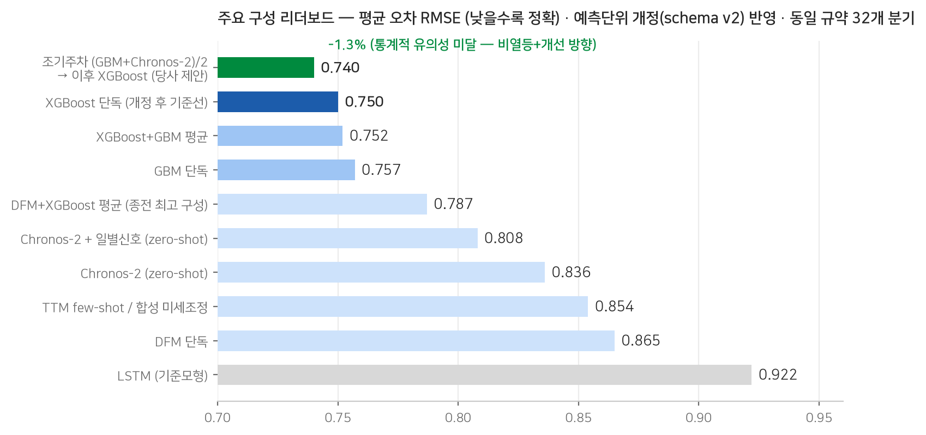
5 | 3막 · 기준선 격변
한은의 코드 개정에 당일 재검증으로 대응했습니다
무슨 일이 있었나 (8월 초)
· 한은이 자체 ML 예측치의 단위 정합성 결함을 발견·개정
— 표준화값이 원단위와 혼합 채점되던 문제
· 종전 공식 기준 'DFM+XGBoost 0.765'가 무효화,
당사의 종전 기록·게이트 수치도 함께 무효
당사 대응
· 개정 코드 수신 당일 40여 구성 전면 재채점
· 신 기준선 확정: XGBoost 단독 0.750 —
"결합이 항상 낫다"던 종전 서사가 결함의 산물이었음을 확인
· 한은의 대규모 후보 탐색(911개)에는 선택편의 관점을
정중히 제기 — 그들 자신의 MCS 논리로
주: 공통 규약: 한은 실시간 빈티지 · 속보치 기준 · 전망주차 w[-19,-1] 평균 RMSE · 2018Q1~2025Q4(32개 분기). 낮을수록 정확. 개정 전 수치와의 혼용 없음 — 이후 모든 수치는 개정(schema v2) 기준.
6
Notes:
FDE 가치가 가장 선명한 장. 고객 결함을 비난 없이 '개정'으로 프레임하고, 우리 무효 수치(0.746 신기록 포함)도 함께 폐기하는 대칭성을 보임 — 이 대응 이후 한은이 자료를 자기 레포에 커밋하고 협업 확대를 제안하는 관계로 전환됨.

Slide 7
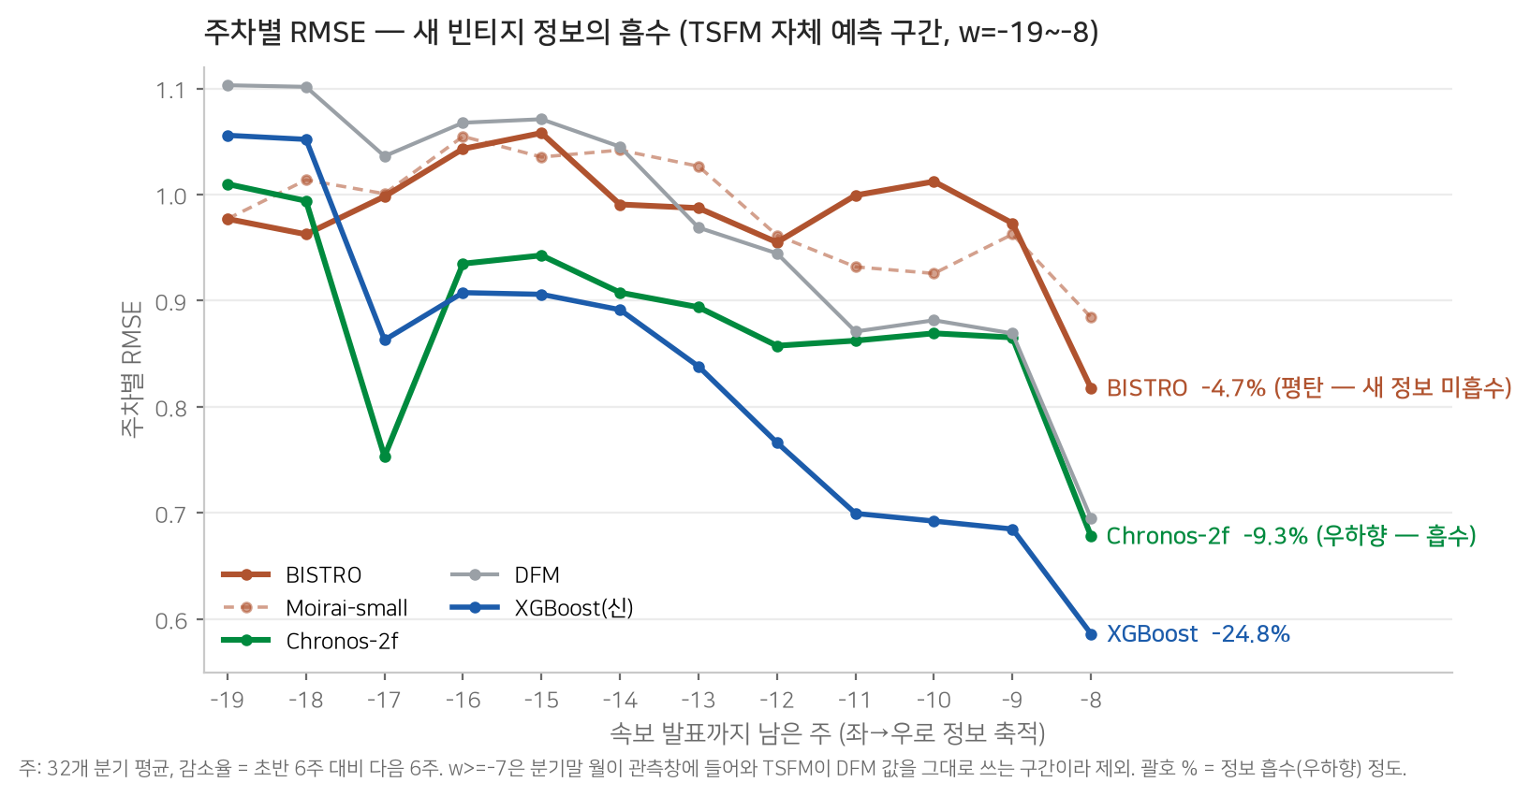
6 | 4막 · 파운데이션 모델 전수 검증
딥러닝은 조건부로 유효했습니다 — BIS 공개 모델 원본 실측 포함
전수 검증의 결론
· 언어모델(Claude·HCX) 시계열 활용도 타진 — 가능성은
관찰됐으나 통계적 유의성 미확보, 학습데이터 오염으로
실시간 공정 채점이 성립하지 않아 채택 제외
· 직접학습 신경망(LSTM·NCDE 등): 전멸 — 월 140행 소표본
· 사전학습 FM(Chronos-2·Moirai/BISTRO): 유효 —
단 '어느 조건에서'가 갈림 (조기 주차·반등기 한정)
· BIS 공개 거시 FM(BISTRO, WP1337)을 확보해 동일 규약
직접 실측 — 한은 관심 질문에 원본 기준으로 답
핵심 진단 — '힌트 흡수력'
같은 일별 신호(주가·환율)를 줘도 활용도가 다름:
Chronos-2 -3.4% vs BISTRO 무이득 (절제 실험)
원인 = 사전학습 채점 범위 차이 (타깃만 vs 전 변량)
— 주차별 오차 평탄성(한은 진단)의 원인을 규명
주: 공통 규약: 한은 실시간 빈티지 · 속보치 기준 · 전망주차 w[-19,-1] 평균 RMSE · 2018Q1~2025Q4(32개 분기). 낮을수록 정확. 절제(ablation): 공변량을 단계적으로 제거·추가해 기여를 분리하는 실험.
7
Notes:
우측 차트가 이 장의 핵심 — 정보가 쌓여도(우측으로 갈수록) BISTRO 오차는 평탄, XGB·DFM은 하락. 한은이 자체적으로 발견한 진단을 우리가 재현·원인 규명·해법(다음 장)까지 이은 흐름.

Slide 8
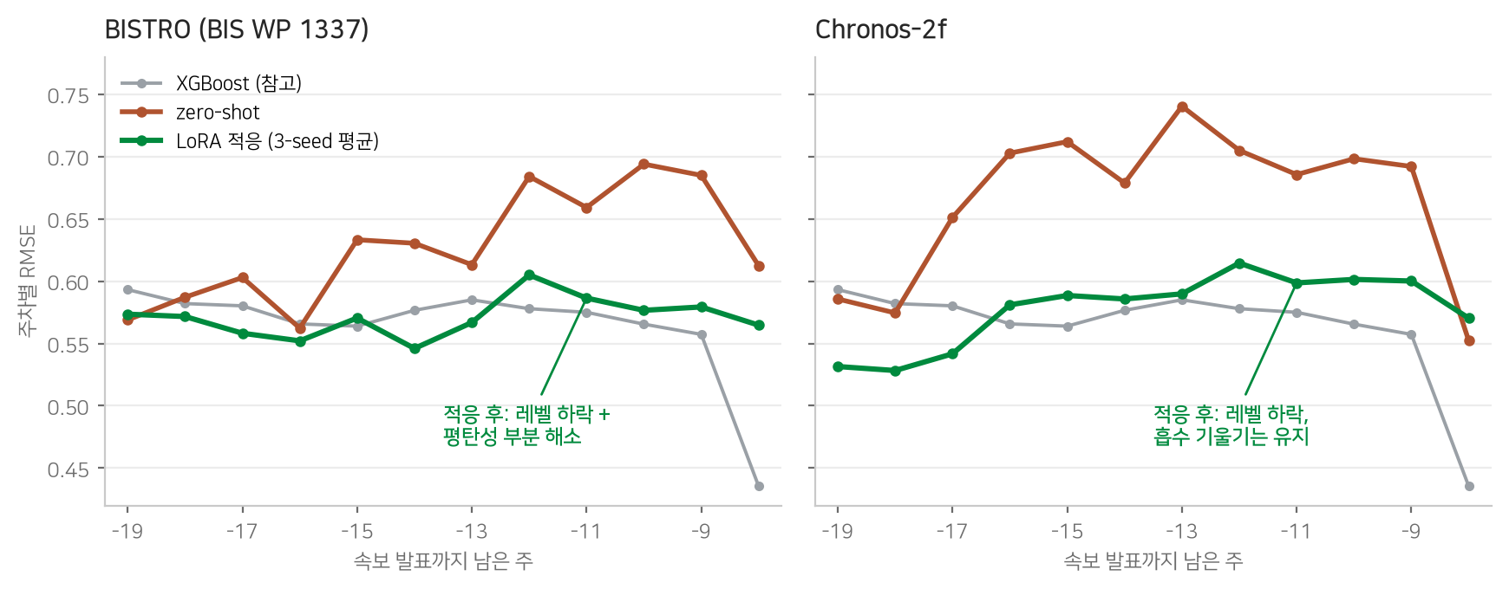
7 | 5막 · 적응학습(LoRA) 실증
한은이 제안한 적응학습을 당사가 먼저 실증했습니다
실험 (양 모델 동일 레시피, seed 3회)
· 학습 = 과거 빈티지 경로(당시 가용 정보 + 관측 플래그,
라벨은 실제 속보치), 연 1회 fresh 재적응, release-safe
· 적응 규모 = 전체 파라미터의 0.6% (LoRA rank 8)
결과 (3-seed 예측 평균)
· BISTRO 0.596 → 0.560 (-6.0%) — 평탄성 부분 해소
· Chronos-2 0.619 → 0.564 (-8.9%)
· 한은의 출력층 교체 실험(실패)과 대조 —
"적응의 깊이"가 관건임을 규명
정직한 각주: BISTRO 쪽 seed 분산 큼(±0.028) — 단일 실행
불신 원칙이 여기서도 작동, 3-seed 평균만 보고
주: 평가창 2021~2025(적응 데이터 확보 구간) · LoRA = 저계수 어댑터를 주의층에 삽입하는 경량 미세조정.
8
Notes:
이 장의 정치적 의미: 한은(이창훈 과장)이 8/25에 제안한 적응학습 방향을 우리가 3일 만에 첫 실증 — '제안이 옳았다'는 실증 선물로 협업 확대 논의의 주도권 확보. 실패한 변형(v2)·seed 사고도 기록으로 남겨 신뢰 유지.

Slide 9
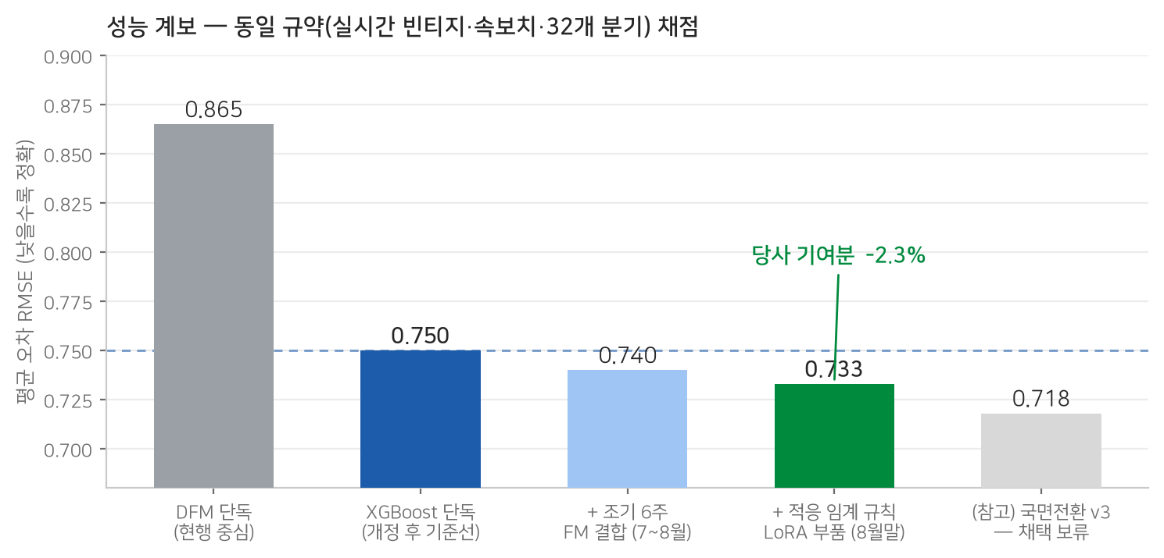
8 | 종합
최종 구성 — 기준선 대비 -2.3%, 지금까지의 발견을 하나의 구성으로 정리했습니다
최종 운영 권고
기본 = XGBoost 단독 (한은 개정판)
조기 6주(지표 공백기) = FM 결합으로 교대
· 적응 이력 12분기 미만 → zero-shot 부품
· 12분기 이상 → LoRA 적응 부품 (임계 규칙)
임계 12분기는 사전 등록값 — 초소형 적응(3~7분기)이
코로나 구간에서 역효과임을 실측으로 확인한 결과
수위 (일관 유지)
· -2.3%는 DM p=0.185 — 관례상 비유의,
'비열등 + 개선 방향'으로만 주장
· 단, 여정 전체에서 가장 낮은 p·최다 승수(18/32)
· 국면전환 v3(0.718)는 참고 기록 — 성능은 더 좋으나
수용성 문제로 보류된 연구 자산
주: 공통 규약: 한은 실시간 빈티지 · 속보치 기준 · 전망주차 w[-19,-1] 평균 RMSE · 2018Q1~2025Q4(32개 분기). 낮을수록 정확.
9
Notes:
차트 읽기: 왼쪽부터 성능 계보. 회색 마지막 막대(v3 0.718)가 '보류된 최고 기록'으로 남아 있음 — 대표님의 국면 직관이 숫자로는 여전히 1등이라는 점을 시각적으로 보여주는 장치이기도 함.

Slide 10
9 | 일하는 방식
모든 협업을 GitHub 문서와 코드 리뷰로 진행했습니다
한은이 코드와 리포트를 커밋하면, 당사가 커밋 단위로 리뷰·재검증하고 재현 가능한 스크립트와 문서로 회신하는 비동기 협업 방식이었습니다. 고객 코드를 읽는 것이 요구사항 분석이었습니다.
이창훈 과장(한은)의 커밋
당사의 응답
6월~ 빈티지 데이터셋·평가 기준 정비
그 잣대 위에 하네스
주간 실시간 빈티지(73개 지표)·기준모형 예측·평가 그리드를 정비해 제공 — 협업의 공통 잣대를 한은이 먼저 명확히 함
한은 제공 빈티지 데이터셋·전처리 코드를 그대로 재사용해 재현 채점 체계 구축 — 이후 모든 실험(양측)이 같은 잣대로 비교 가능해짐
8/4 "코드 수정 및 산출물 저장"
당일 재검증
예측단위 개정(schema v2) + 구버전 산출물 차단 검증 로직 — 기준점을 스스로 바로잡음
40여 구성 전면 재채점 → 신 기준선(XGBoost 단독) 확정, 당사 종전 기록도 함께 폐기
8/25 "Add BISTRO nowcasting experiments..."
익일 진단 재현 → 3일 내 첫 실증
실험 코드 16종 + 테스트 + 회의자료 3.7만 줄 — 코드에서 실험 설계·한계까지 독해
주차별 흡수력 진단 재현·원인 규명 → 그들이 제안만 한 적응학습을 LoRA로 첫 실측
(수신 확인도 커밋으로)
산출물 = 코드
당사 종합리포트 PDF를 한은이 자기 저장소에 커밋 — 산출물이 고객의 공식 기록에 편입
실험 스크립트 50여 종을 결과·교훈 주석과 함께 커밋 — 실패(기각 실험)도 재현 가능한 기록으로
모든 과정이 커밋 기록으로 남아 언제든 재현하고 감사할 수 있습니다 — 실험 코드의 재현성도 서로 확인하며 진행했습니다.
(한은의 개정 수치를 당사가 재계산으로 일치 확인, 당사의 조기 결합 아이디어를 한은이 자체 탐색으로 재현)
10
주: 당사 저장소 커밋 90여 건(6~8월) · 한은 저장소는 pull 전용(푸시하지 않음) — 산출물은 문서·PDF로 전달.
Notes:
FDE 활동의 실체를 보여주는 장. 양방향 초상: 한은은 데이터·기준점을 명확히 하는 파트너(빈티지 정비, 자기 결함 개정, 실험 코드 공개)였고, 당사는 그 커밋을 읽고(diff에서 단위 결함·실험 설계 독해) 재현 가능한 코드로 빠르게 회신(당일 재검증, 3일 내 실증)하는 파트너. 기밀 관리 구두 포인트 — 한은 빈티지 데이터는 저장소 분리·커밋 금지 규칙 유지.

Slide 11
10 | 성과와 다음 단계
검증 파트너에서 공동 연구 파트너로 — 협업의 성격이 달라졌습니다
고객 조직 지형
디지털혁신실(협업 파트너)은 딥러닝 기반 나우캐스팅 시스템 개선을, 경제모형실은 전문가 판단 기반 전망을 맡는 구도
경제모형실이 최근 산학협력으로 BISTRO 시계열 모델을 연구 중이어서 두 조직은 경쟁 관계로 보임.
당사의 BISTRO 원본 실측·적응 실증은 파트너가 이 지형에서 기술 근거를 갖게 하는 위치
협업 관계
한은이 당사 자료를 자체 저장소에 수록하고, 적응학습으로의 협업 범위 확대를 먼저 제안 — 역할 분담 협의 중
기술 자산
실시간 검증 하네스 · 일별 빠른신호 파이프라인 · FM 절제/흡수력 진단 프레임 · LoRA 적응 러너 — 전부 재현 가능 스크립트로 관리 (50여 종)
공동 논문
"사전학습 시계열 모델은 언제 가치를 더하는가" — 기여 5건 실측 완료 + 적응학습 장(章) 추가. 한은 WP 선행 후 국제 학술지(IJF) 투고 구도
다음 결정
① 적응학습 역할 분담 확정(당사: Chronos-2 트랙·적응 안정화) ② 논문 집필 착수 ③ 운영 권고안의 병행 산출 개시 여부
FDE로서의 3개월 — 출발점이었던 BISTRO 해석 질의에 원본 실측과 적응 개선으로 답했습니다.
코드 개정에는 당일 재검증으로, 진단에는 원인 규명으로, 제안에는 첫 실증으로 대응했습니다.
11
주: 공통 규약: 한은 실시간 빈티지 · 속보치 기준 · 전망주차 w[-19,-1] 평균 RMSE · 2018Q1~2025Q4(32개 분기). 낮을수록 정확.
Notes:
마지막 문장이 대표 보고의 결론 — FDE 모델의 가치 입증. 다음 결정 3건 중 대표 승인이 필요한 것은 특별히 없으며(진행 보고), 논문 저자 구성 등 회사 차원 조율이 필요해지면 별도 보고 예정. (조직 지형 구두 보충: 경제모형실 산학협력의 학계 파트너는 서범석 교수로 파악 — 문서 명시는 피하고 구두로만. BISTRO 관련 대외 서술은 항상 '동일 규약 실측·공개 체크포인트 기준' 프레임 유지.)

